Slide 1
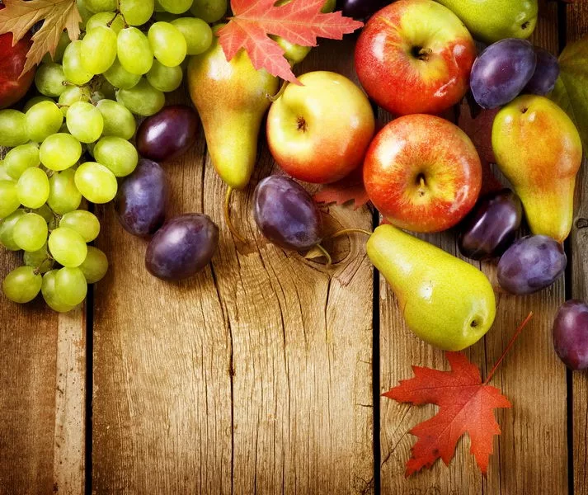
Фрукты

Slide 2
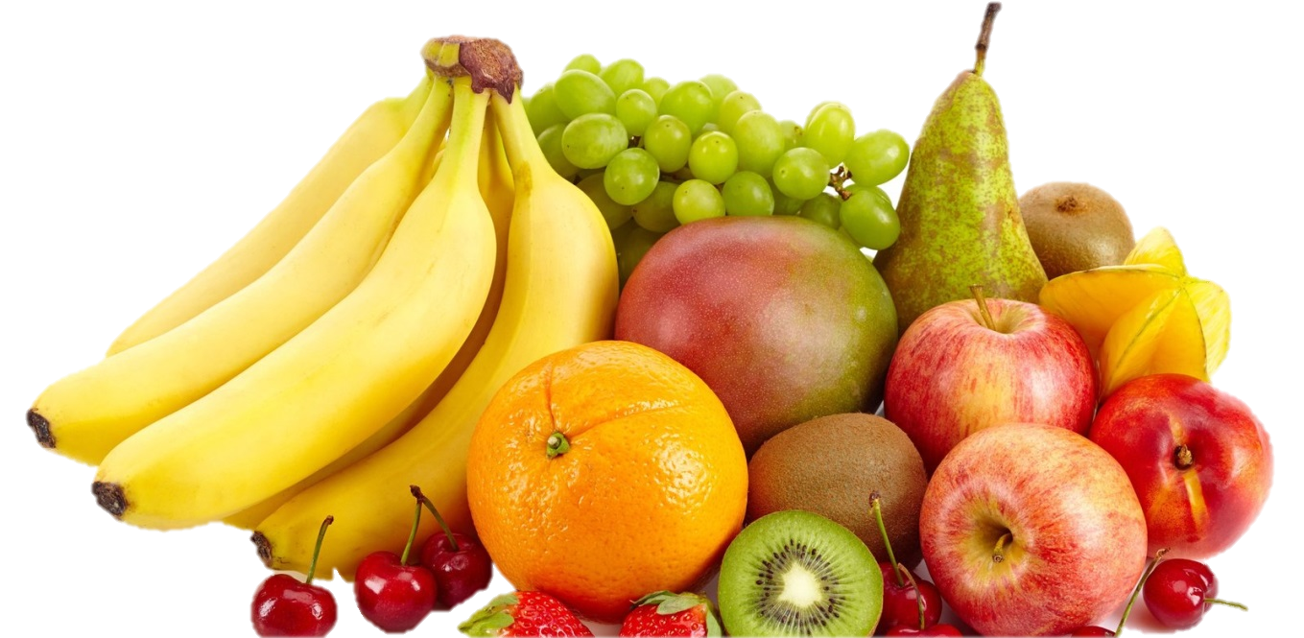
Фрукты
Знают взрослые и дети:
Много фруктов есть на свете!
Фрукты – радость для ребят,
Их в саду для нас растят.
Мы к столу их подадим,
Фрукты свежими съедим.
Витаминами богаты,
Вы попробуйте ребята.

Slide 3
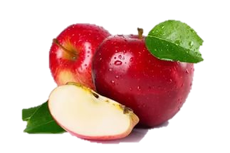
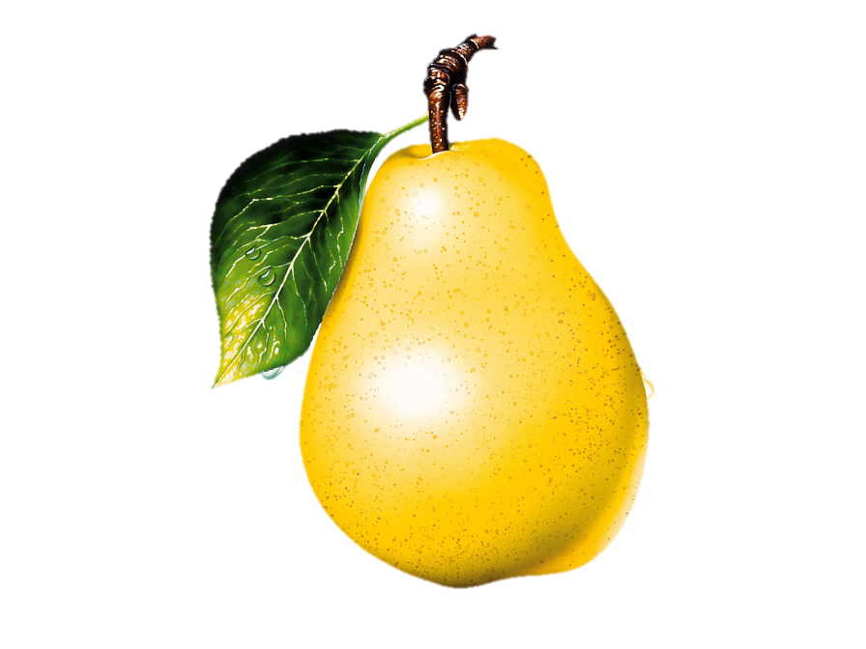
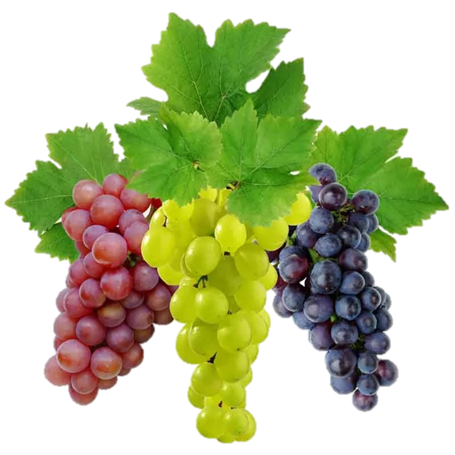
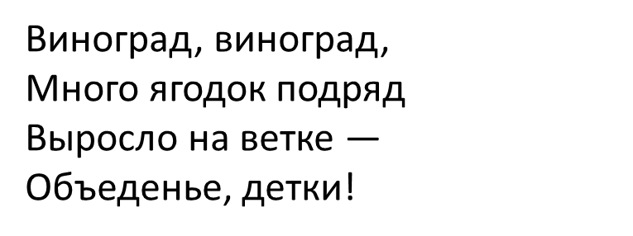
Яблоко спелое, красное, сладкое,
Яблоко хрусткое, с кожицей гладкою.
Яблоко я пополам разломлю,
Яблоко с другом своим разделю.
Необычной формы плод,
Так и просится к вам в рот!
Этот фрукт зовется груша
Сладкий, сочный, ну ка кушай!

Slide 4
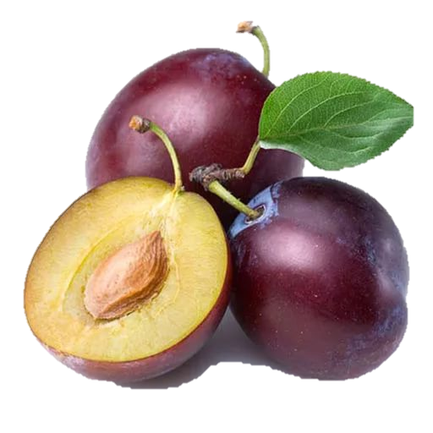
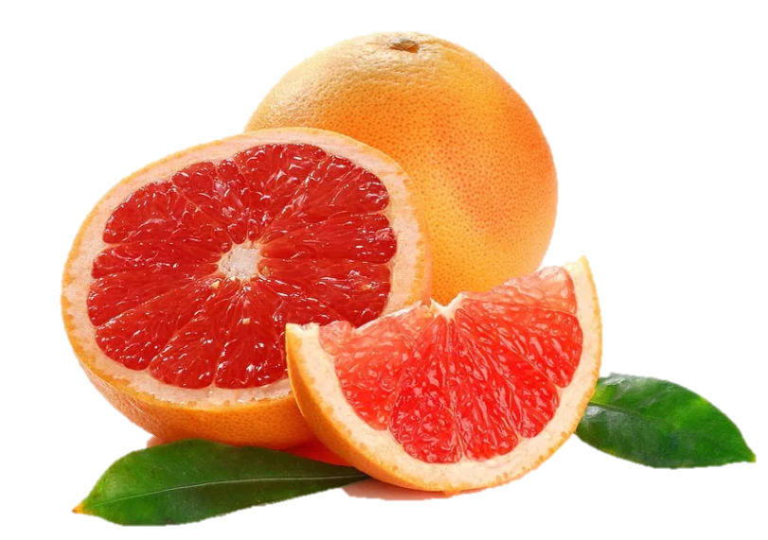
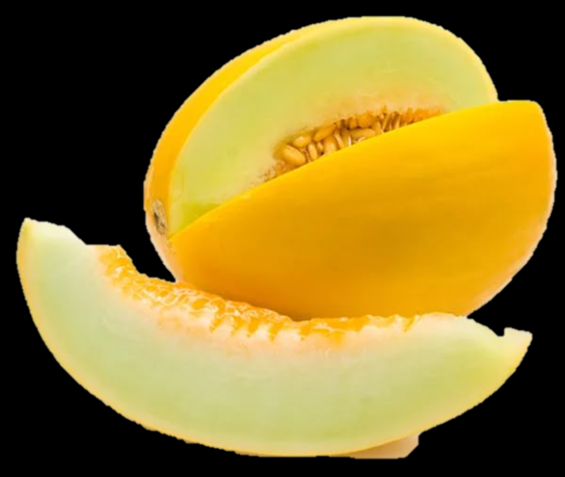
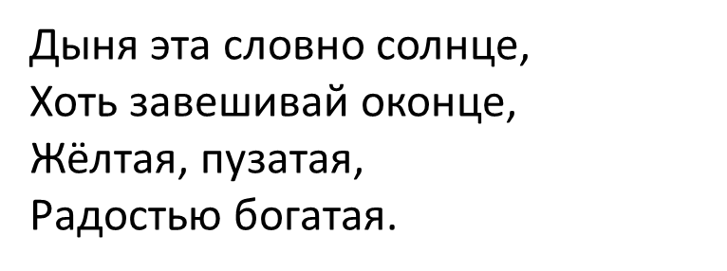
Ох, лиловая ты слива,
Ты красива и вкусна.
Много мякоти на диво,
Ну, а косточка — одна.
Знакомьтесь, дети, я грейпфрут,
Я крупный, сочный, вкусный фрукт.
Слегка горчу, но не беда,
Зато я помогу всегда

Slide 5
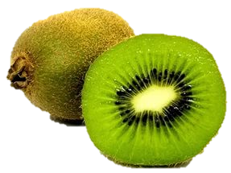
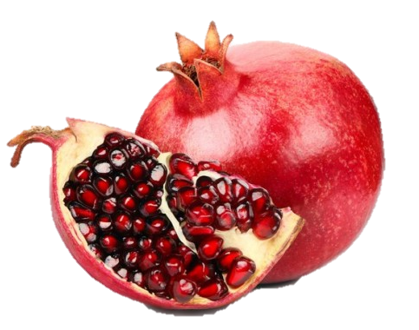
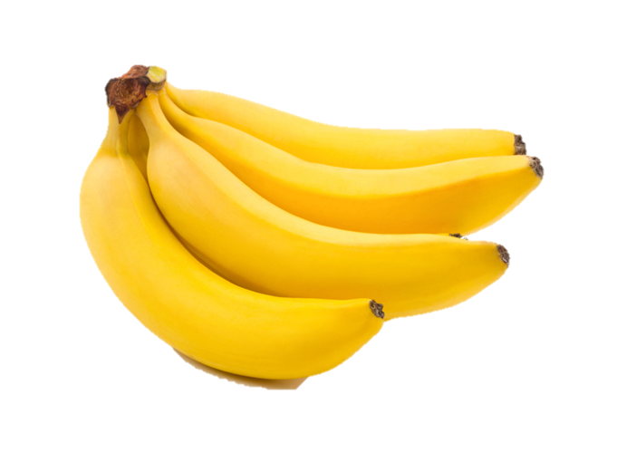
Шершавый, мохнатый, зелёный внутри,
Возьми его в руку, каков посмотри!
Клубничный на привкус и очень приятный,
Тот КИВИ заморский, вкусный и знатный!
Ну-ка, сосчитай приятель,
Сколько всех семян в гранате?
Как рубины, погляди,
Тьма семян, а фрукт – один!
Банан похож на месяц.
Давай посмотрим вместе:
И на скобку он похож,
И на вкус и цвет хорош.
Любят больше всех бананы,
Как известно, обезьяны.

Slide 6
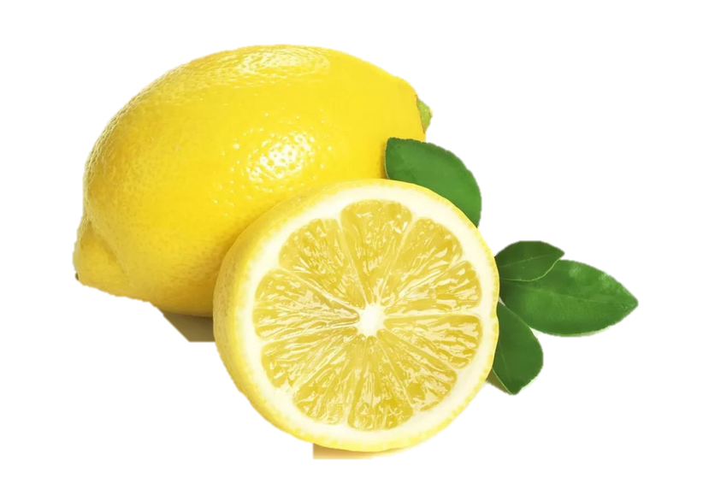
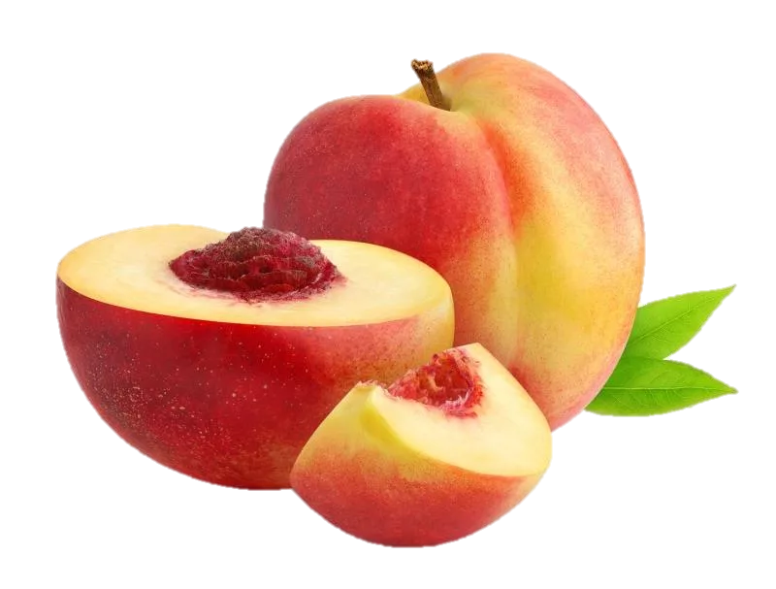
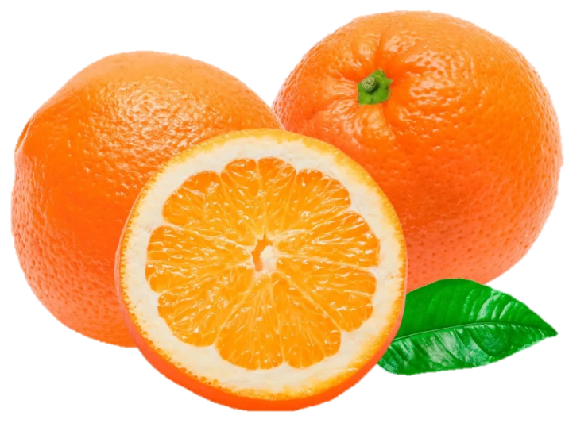
Цитрус, но не мандарин,
Не грейпфрут, не апельсин,
С чаем сладким дружит он,
Желтый, кислый фрукт лимон
Бархатистой нежной кожей
Персик лег ко мне в ладошку,
Боком розовым маня,
Улыбнулся – съешь меня!
Золотистый апельсин,
Словно солнца младший сын!
Посмотри, как разделён
Весь на доли солнцем он.

Slide 7
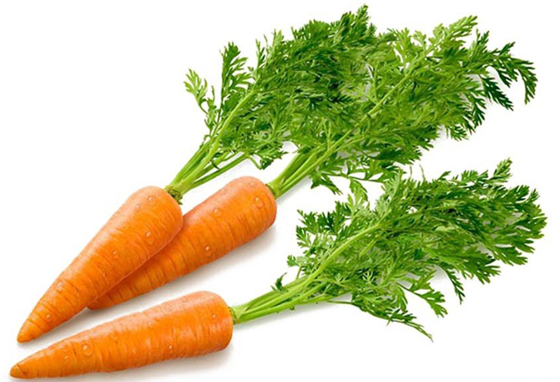
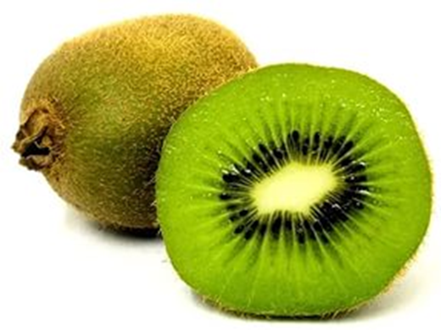


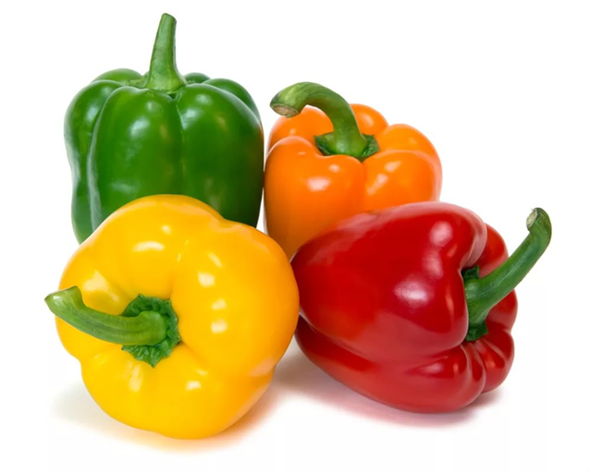
Найди фрукт

Slide 8
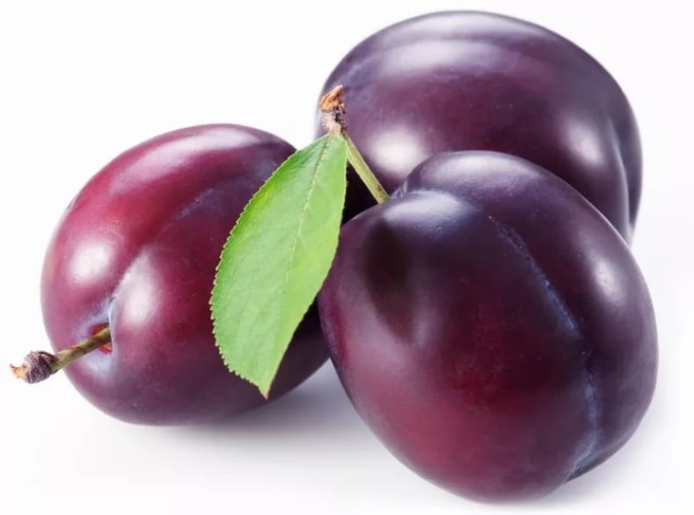

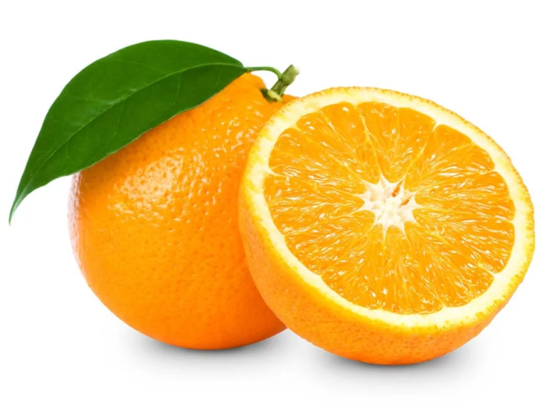

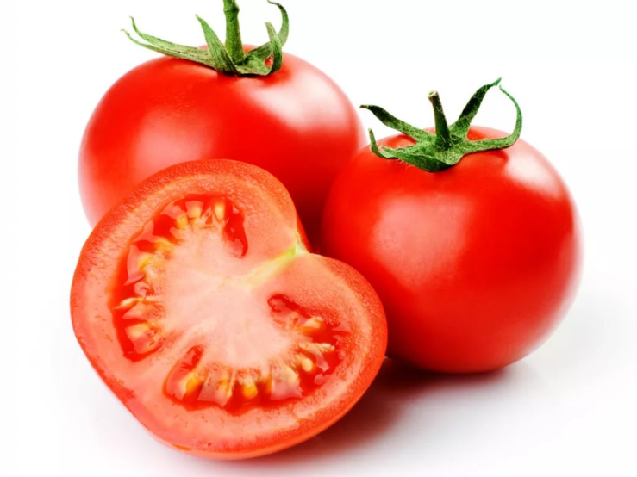
Что растет на дереве?

Slide 9
Спасибо за
внимание!

